Slide 1

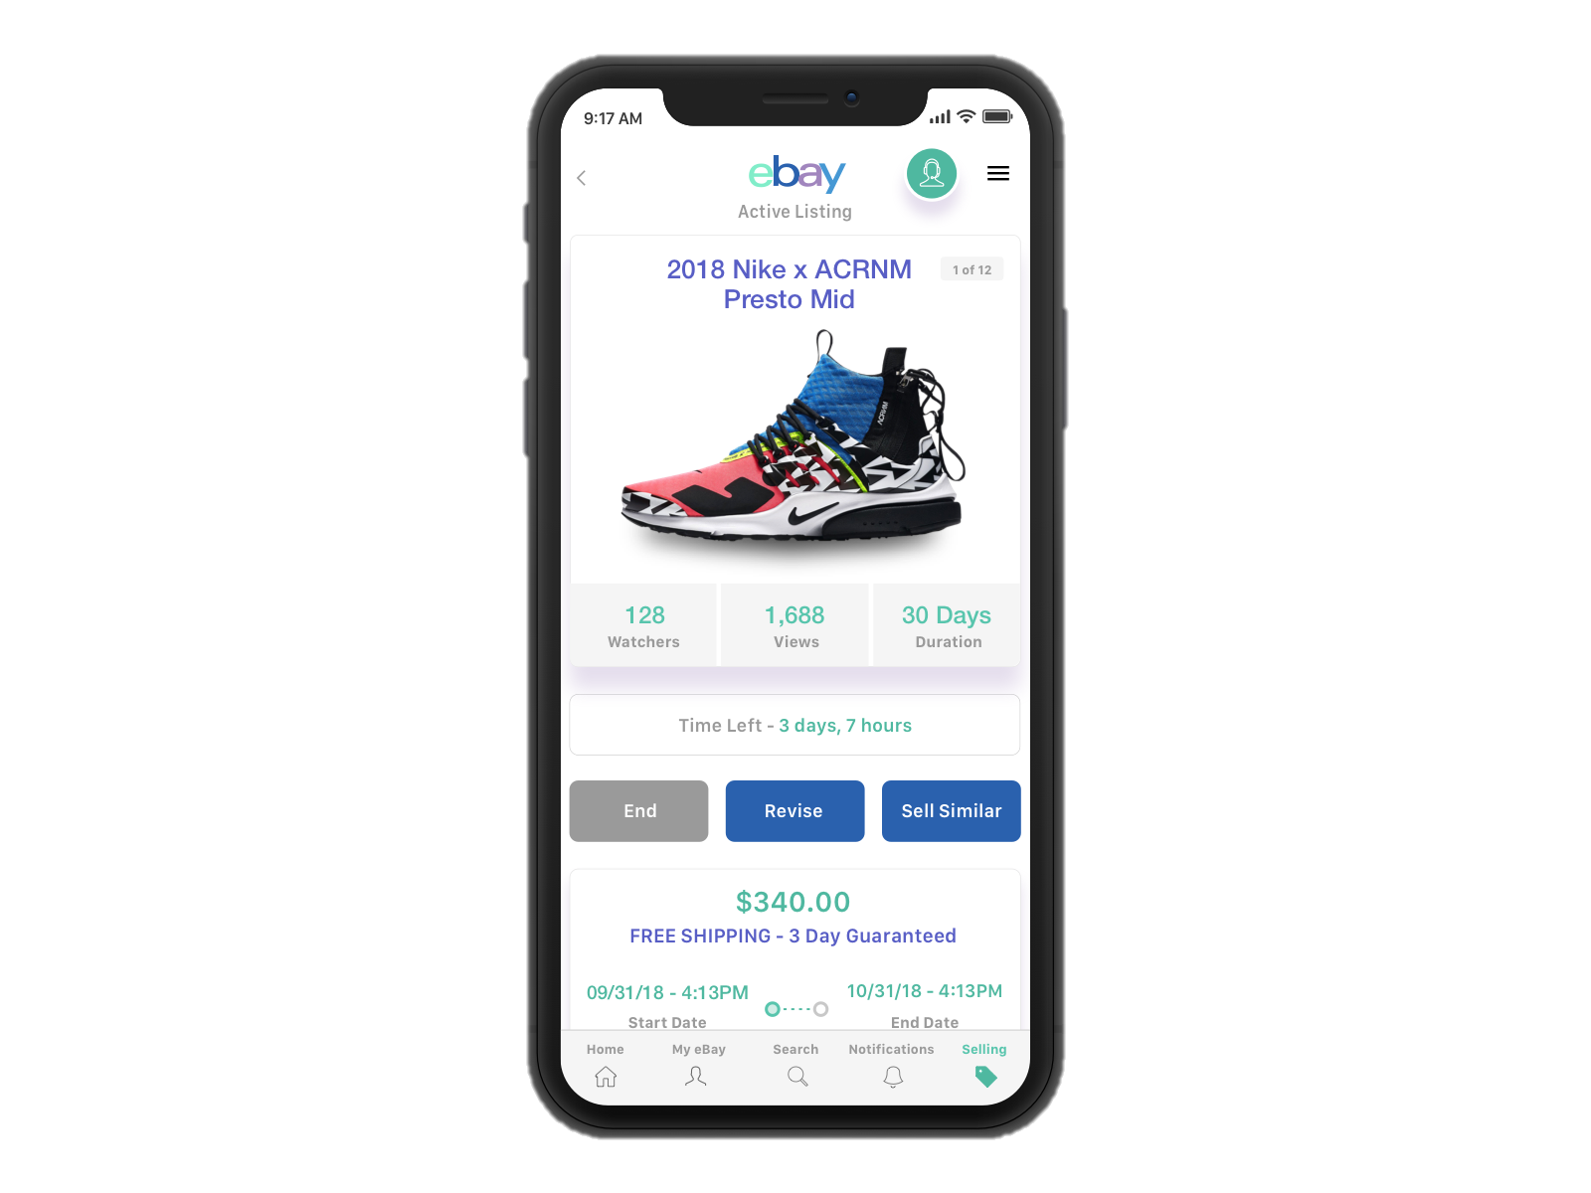
경매 시스템
전세계 사람들을 상대로 수 많은 물품
판매자 신용에 따라 다른 결제 시스템 → 점점 전문 판매자 위주로
판매자 등급, 평가 (쌍방 평가)

Slide 2

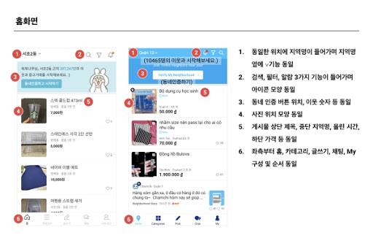
O2O (organization to organization) 플랫폼
수수료 없음 → 광고 수익에 의존
지역에서 ‘득템’을 하기 위함이기에 앱 채류 시간이 길다(광고 수익 가능)
흥정 시스템
직접 만나는 것을 권장 (거래 대행, 판매자 인증 거의 없음)
머신 러닝을 통해 전문 판매꾼 단속

Slide 3

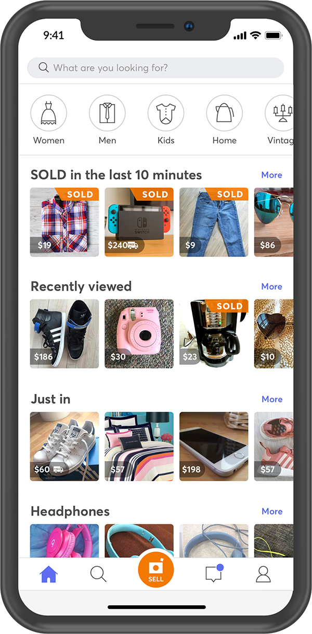
여성성을 강조한 UX/UI 및 운영
핸드폰에 최적화된 등록 및 구매 시스템
수수료를 통한 이익 창출
사전 등록된 가격에 즉시 결제 (흥정 및 개인 연락 최소화)
판매자 신용 등급 제도 포함

Slide 4
판매에 개입하고 책임을 지는가?
지역 단위 및 구매층, 판매 상품 종류 및 카테고리?
수익 모델?
머신 러닝을 비롯한 기술을 어떻게 적용할 것인가?
판매자 중심? 구매자 중심? (각각의 UX 설계)
결과적으로 차별화 요소가 필요하다!

